Slide 1

Energetické zdroje
Registrační číslo projektu: CZ.1.07/1.1.38/02.0025
Název projektu: Modernizace výuky na ZŠ Slušovice, Fryšták, Kašava a Velehrad
Tento projekt je spolufinancován z Evropského sociálního fondu a státního rozpočtu České republiky.
Pří_052_Rozmanitost přírody_Energetické zdroje
Autor: Mgr. Emilie Elšíková
Škola: Základní škola Slušovice, okres Zlín, příspěvková organizace

Slide 2
Anotace:
Digitální učební materiál je určen pro upevňování a rozšiřování
daného učiva.
Je určen pro předmět přírodověda 4. ročník.
Tento materiál vznikl ze zápisů autora jako doplňující materiál
k učebnici:Mgr. Věra Štiková, Přírodověda 4. Brno: NOVÁ ŠKOLA, s.r.o.,
2003. ISBN 80-7289-052-2.

Slide 3



Ahoj,
Honzíku, a co uhlí?
To je také kámen?
Našla jsem kámen,
kde je otisknuta nějaká
ulita. Co to znamená?
Ahoj,
Ano, ten patří
do přírodních nerostných
paliv, tedy
do energetických zdrojů.
Ahoj,
Ale povíme si o tom
něco víc.
Řešení se zobrazí při postupném kliknutí.

Slide 4
Ahoj,
Přírodní nerostná paliva
jsou ve třech skupenstvích.
pevné, kapalné, plynné
Ahoj,
Ahoj,
skupenství plynné
skupenství pevné
uhlí
zemní plyn
Ahoj,
skupenství kapalné
ropa
Řešení se zobrazí při postupném kliknutí.

Slide 5
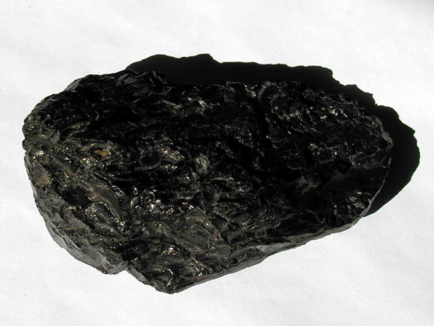
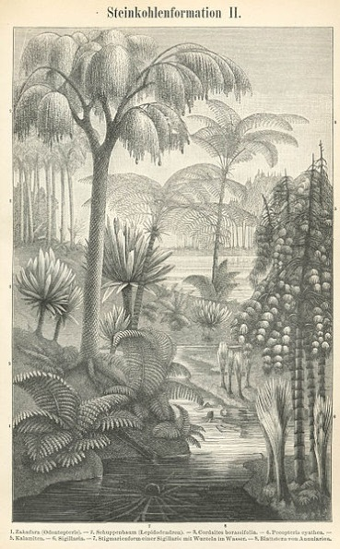
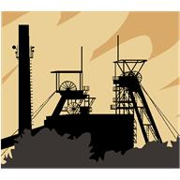
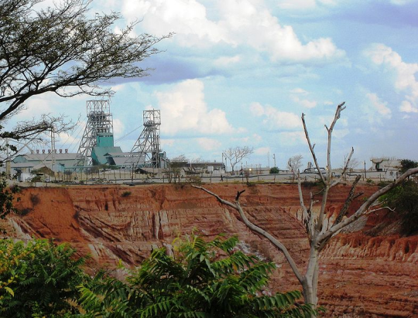
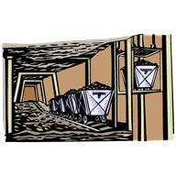
černé uhlí
vzniklo přeměnou pravěkých rostlin
stromy zapadly do bahna, a tam bez
přístupu vzduchu zuhelnatěly
nejdříve rašelina hnědé uhlí černé uhlí –
JE NEJKVALITNĚJŠÍ
těžba v hlubinných dolech
zdrojem tepla, el. energie – tepelné elektrárny
vyrábí se z něj koks
povrchový důl
na hnědé uhlí
Řešení se zobrazí při postupném kliknutí.

Slide 6

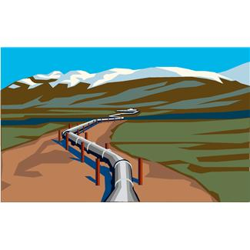
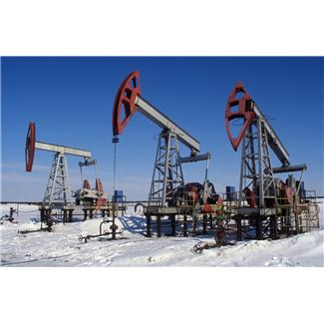
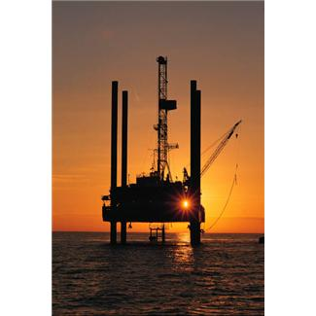
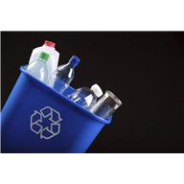

ropa
vznikla podobně jako uhlí,
jen rozkladem těl pravěkých živočichů
olejnatá kapalina – smrdí
hlubinné vrty
ropný průmysl = ropovody
výroba: petrolej, barvy, prací prášky,
um. hmoty – plasty, benzín, nafta
Řešení se zobrazí při postupném kliknutí.

Slide 7
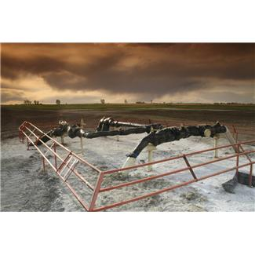


zemní plyny
k topení, vaření
méně znečišťuje přírodu než spalování uhlí
plynovody
Řešení se zobrazí při postupném kliknutí.

Slide 8
Ahoj,
Z uhlí, ropy nebo uranové
rudy se vyrábí elektřina
v elektrárnách. Víš,
jaké druhy elektráren máme?
Ahoj,
No, myslím, že jsou to
tepelné, jaderné, ale máme
ještě větrné,
solární a vodní.
Řešení se zobrazí při postupném kliknutí.

Slide 9
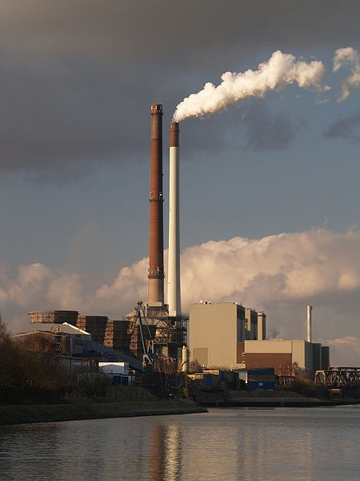
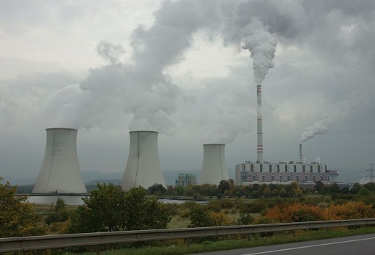
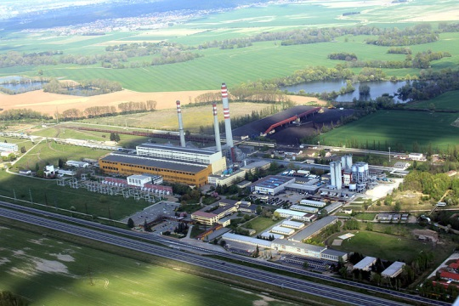
Druhy elektráren
tepelná
i uhelná
zdrojem je uhlí, které se spaluje. Nejčastěji se používá hnědé uhlí.
poznávací znamení: vysoké úzké komíny
Tepelné elektrárny v ČR: např. Hodonín, Mělník, Chvaletice
Prunéřov
Opatovice
Řešení se zobrazí při postupném kliknutí.

Slide 10
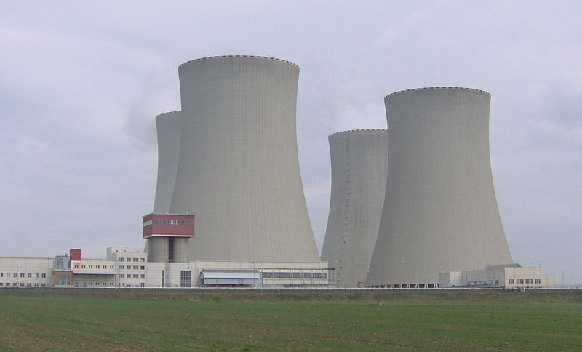
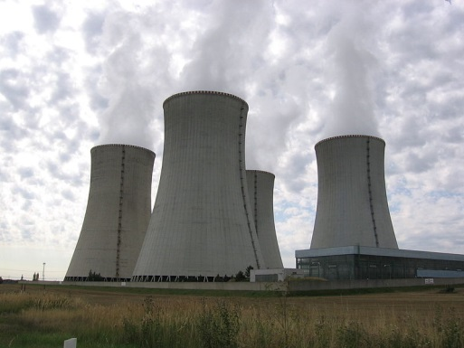
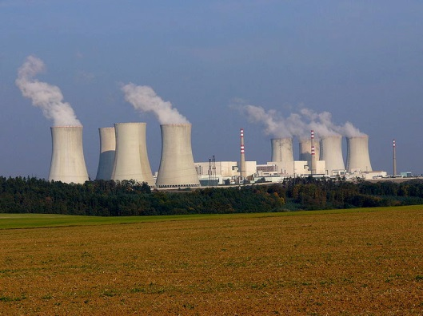
jaderná
Temelín
Dukovany
jako palivo se využívá přírodní uran
jaderné elektrárny u nás: Temelín, Dukovany
Řešení se zobrazí při postupném kliknutí.

Slide 11
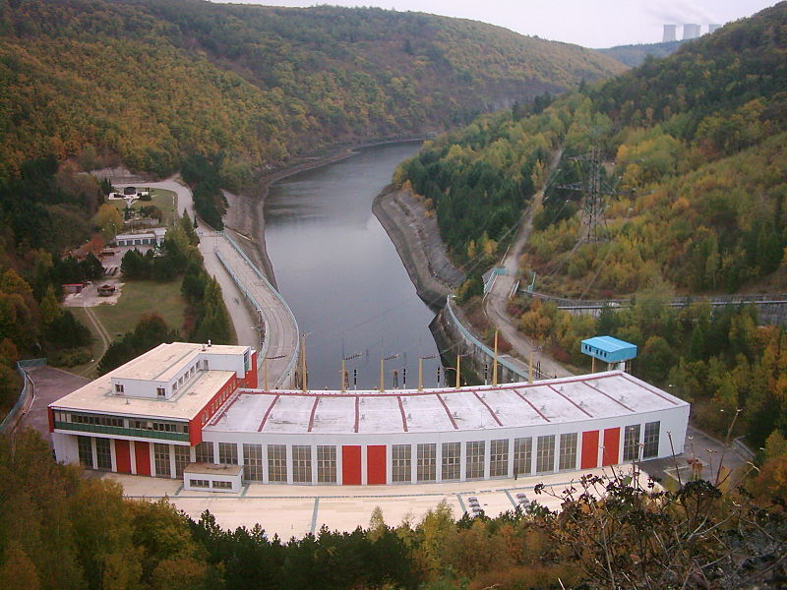
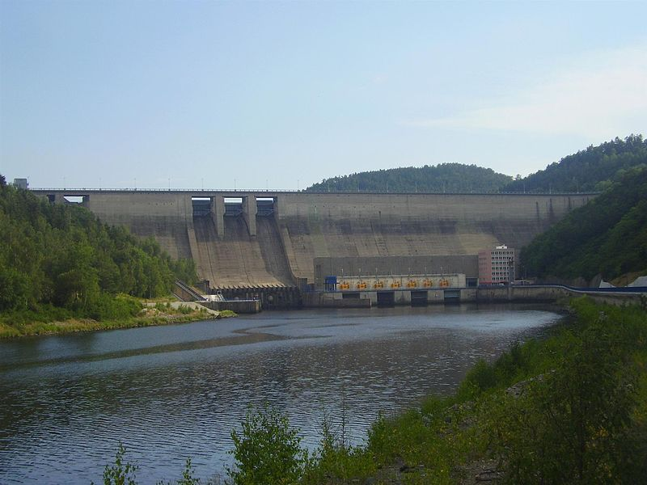
vodní
Orlík
Vodní nádrž Dalešice
tzv. netepelná elektrárna
zdrojem energie je voda
vodní elektrárny u nás: např. Dalešice, Orlík,
Slapy, Lipno
Řešení se zobrazí při postupném kliknutí.

Slide 12
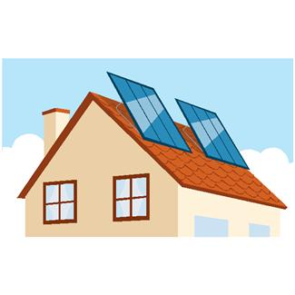
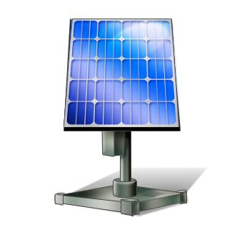
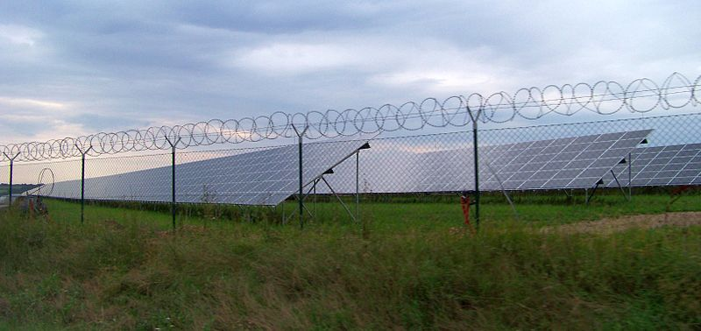
fotovoltaické-
solární
tzv. netepelná elektrárna
zdroj energie ze slunečního záření
fotovoltaické elektrárny u nás: např.
Česká Skalice, Ralsko,…
el. Vepřek
Řešení se zobrazí při postupném kliknutí.

Slide 13
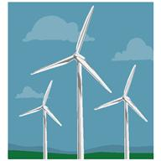
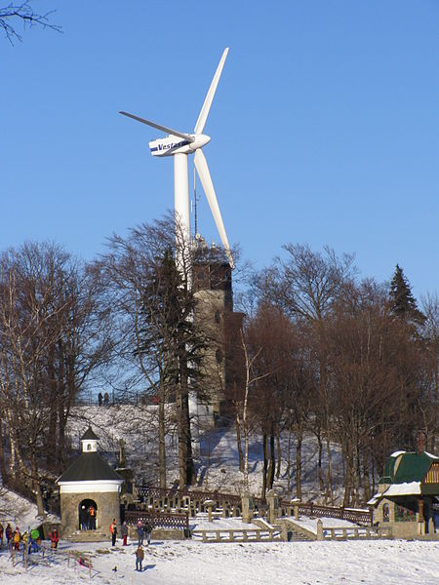
větrná
tzv. netepelná elektrárna
zdrojem energie je vítr
větrné elektrárny u nás: např. Hostýn
Řešení se zobrazí při postupném kliknutí.

Slide 14
Ahoj,
Honzíku, co teď?
Ahoj,
Teď si děti podle získaných
informací udělají
do sešitu tabulku.
Řešení se zobrazí při postupném kliknutí.

Slide 15
Přírodní nerostná paliva
Skupenství |  | Vznik
Pevné | Uhlí | Přeměna pravěkých rostlin
Kapalné | Ropa | Rozklad pravěkých živočichů | Ropovody
Plynné | Zemní plyny |  | Plynovody
Elektrárny
Druh | Zdroj energie
Tepelná | Uhlí
Jaderná | Přírodní uran
Vodní | Voda
Fotovoltaické - solární | Sluneční záření
Větrná | Vítr
Netepelné elektrárny

Slide 16
Zdroje
Anime Boy clip art. Www.Clker.com [online]. 2007 [cit. 2013-01-20]. Dostupné z: http://www.clker.com/clipart-15359.html
http://www.clker.com/clipart-15409.html26
Soubor:Meyers b15 s0272b.jpg. In: Wikipedia: the free encyclopedia [online]. San Francisco (CA): Wikimedia Foundation, 2001- [cit. 2013-02-03]. Dostupné z: http://cs.wikipedia.org/wiki/Soubor:Meyers_b15_s0272b.jpg
Soubor:Mineral Antracita GDFL001.JPG. In: Wikipedia: the free encyclopedia [online]. San Francisco (CA): Wikimedia Foundation, 2001- [cit. 2013-02-03]. Dostupné z: http://cs.wikipedia.org/wiki/Soubor:Mineral_Antracita_GDFL001.JPG
Soubor:ZM-Nkana-headgear-Kitwe.jpg. In: Wikipedia: the free encyclopedia [online]. San Francisco (CA): Wikimedia Foundation, 2001- [cit. 2013-02-03]. Dostupné z: http://cs.wikipedia.org/wiki/Soubor:ZM-Nkana-headgear-Kitwe.jpg
Klipart:office.microsoft.com
Soubor:Coal power plant Datteln 1.j. In: Wikipedia: the free encyclopedia [online]. San Francisco (CA): Wikimedia Foundation, 2001- [cit. 2013-08-03]. Dostupné z: Soubor:Coal power plant Datteln 1.jpg
Soubor:Elektrarna Prunerov II 20070926.jpg. In: Wikipedia: the free encyclopedia [online]. San Francisco (CA): Wikimedia Foundation, 2001- [cit. 2013-08-03]. Dostupné z: Soubor:Elektrarna Prunerov II 20070926.jpg

Slide 17
Soubor:Opatovice power plant from air K2 -2.jpg. In: Wikipedia: the free encyclopedia [online]. San Francisco (CA): Wikimedia Foundation, 2001- [cit. 2013-08-03]. Dostupné z: Soubor:Opatovice power plant from air K2 -2.jpg
Soubor:JETE-chladici veze.jpg. In: Wikipedia: the free encyclopedia [online]. San Francisco (CA): Wikimedia Foundation, 2001- [cit. 2013-08-03]. Dostupné z: Soubor:JETE-chladici veze.jpg
Soubor:Nuclear.power.plant.Dukovany.jpg. In: Wikipedia: the free encyclopedia [online]. San Francisco (CA): Wikimedia Foundation, 2001- [cit. 2013-08-03]. Dostupné z: Soubor:Nuclear.power.plant.Dukovany.jpg
Soubor:Dukovany.JPG. In: Wikipedia: the free encyclopedia [online]. San Francisco (CA): Wikimedia Foundation, 2001- [cit. 2013-08-03]. Dostupné z: Soubor:Dukovany.JPG
Soubor:Orlik-prehradni hraz.jpg. In: Wikipedia: the free encyclopedia [online]. San Francisco (CA): Wikimedia Foundation, 2001- [cit. 2013-08-03]. Dostupné z: Soubor:Orlik-prehradni hraz.jpg
Soubor:DalesicePowerStation.jpg. In: Wikipedia: the free encyclopedia [online]. San Francisco (CA): Wikimedia Foundation, 2001- [cit. 2013-08-03]. Dostupné z: Soubor:DalesicePowerStation.jpg
Soubor:Fotovoltaická elektrárna Vepřek (02).jpg. In: Wikipedia: the free encyclopedia [online]. San Francisco (CA): Wikimedia Foundation, 2001- [cit. 2013-08-03]. Dostupné z: Soubor:Fotovoltaická elektrárna Vepřek (02).jpg

Slide 18
Soubor:Hostýn, vrchol 03.jpg. In: Wikipedia: the free encyclopedia [online]. San Francisco (CA): Wikimedia Foundation, 2001- [cit. 2013-08-03]. Dostupné z: Soubor:Hostýn, vrchol 03.jpg

